Slide 1
Portal Web de Trámites y CRM Interno para Easy Office
CAPSTONE APT122 · FASE 2
Juan Carlos Castillo · Carlos Lienan · Nicolás Barraza
Docente: Rodrigo Álvarez · Product Owner: Natanael Escobar · Duoc UC San Bernardo
Notes:
Presenta: Juan Carlos. Saludo, presentación del equipo, del cliente y del Product Owner. Mensaje: en la Fase 2 corregimos el diagnóstico y el portal ya funciona conectado a la base de datos.

Slide 2




Hoy Easy Office gestiona todo a mano
EL CLIENTE
WhatsApp
Excel
Transferencias
Sin seguimiento
Así llegan los clientes
Datos sin permisos ni auditoría
Pagos revisados a mano
El cliente no ve su trámite
NUESTRA SOLUCIÓN
Un portal web para el cliente y un CRM para los ejecutivos, conectados a una sola base de datos
Notes:
Presenta: Juan Carlos. Easy Office tiene más de 15 años formalizando empresas. Su web informa pero no permite contratar. Recorrer los cuatro problemas y presentar la solución en una frase.

Slide 3

Lo que corregimos desde la Fase 1
RETROALIMENTACIÓN FASE 1
ANTES
AHORA
Diagnóstico
Atención presencial
WhatsApp, Excel y transferencias
Identidad
ClaveÚnica
Firebase Authentication
Pagos
Webpay en producción
Comprobante y pruebas en sandbox
Arquitectura
Servidor propio
Firebase en la nube
Notes:
Presenta: Juan Carlos. Obtuvimos 52/100 en la Fase 1. Diagnóstico corregido con el cliente. ClaveÚnica: desde noviembre de 2025 una empresa privada puede usarla, pero con convenio y costos que no caben en el semestre. Webpay en producción requiere contrato comercial; usamos comprobante y sandbox. Firebase por plazo, costo y tamaño del equipo.

Slide 4
Scrum: cinco sprints de dos semanas
METODOLOGÍA
1
2
3
4
5
Sprint 1
Sprint 2
Sprint 3
Sprint 4
Sprint 5
20 sep – 3 oct
4 – 17 oct
18 – 31 oct
1 – 14 nov
15 – 28 nov
Mockups y Fase 1
Portal y base de datos
Solicitud y evidencias
CRM y pagos
Pruebas y MVP
Product Owner
Scrum Master
Daily
Herramientas
Natanael Escobar
Carlos Lienan
L a V, 09:00
GitHub · Figma · Firebase
Notes:
Presenta: Juan Carlos. Sprints de dos semanas desde el 20 de septiembre; terminamos el 1 y el 2 y estamos en el 3. Cada sprint termina con un incremento revisado. Desde el Sprint 3 usamos ramas y pull requests.

Slide 5
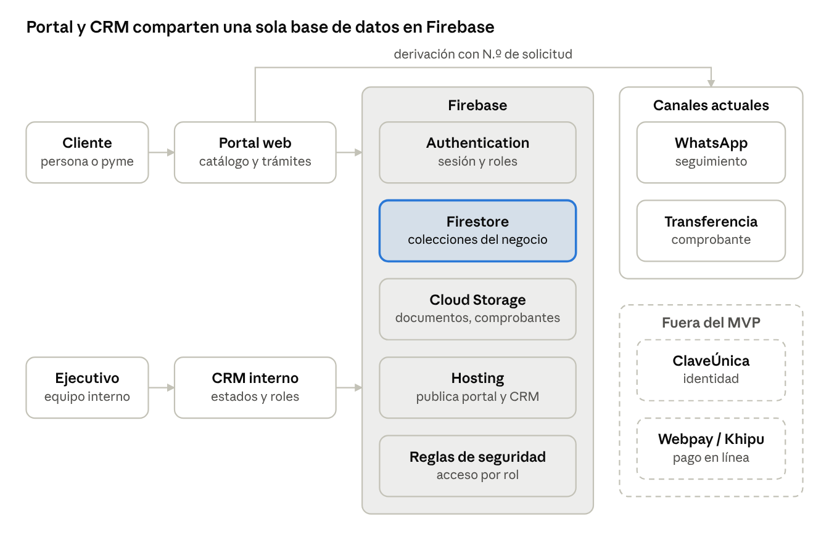
Portal y CRM comparten una sola base de datos
ARQUITECTURA
Notes:
Presenta: Juan Carlos. Recorrer de izquierda a derecha: cliente y ejecutivo entran por su aplicación; ambas usan la misma base en Firebase, así el ejecutivo ve la solicitud apenas se envía. WhatsApp se mantiene con el número de solicitud. ClaveÚnica y pago en línea quedan fuera del MVP.

Slide 6
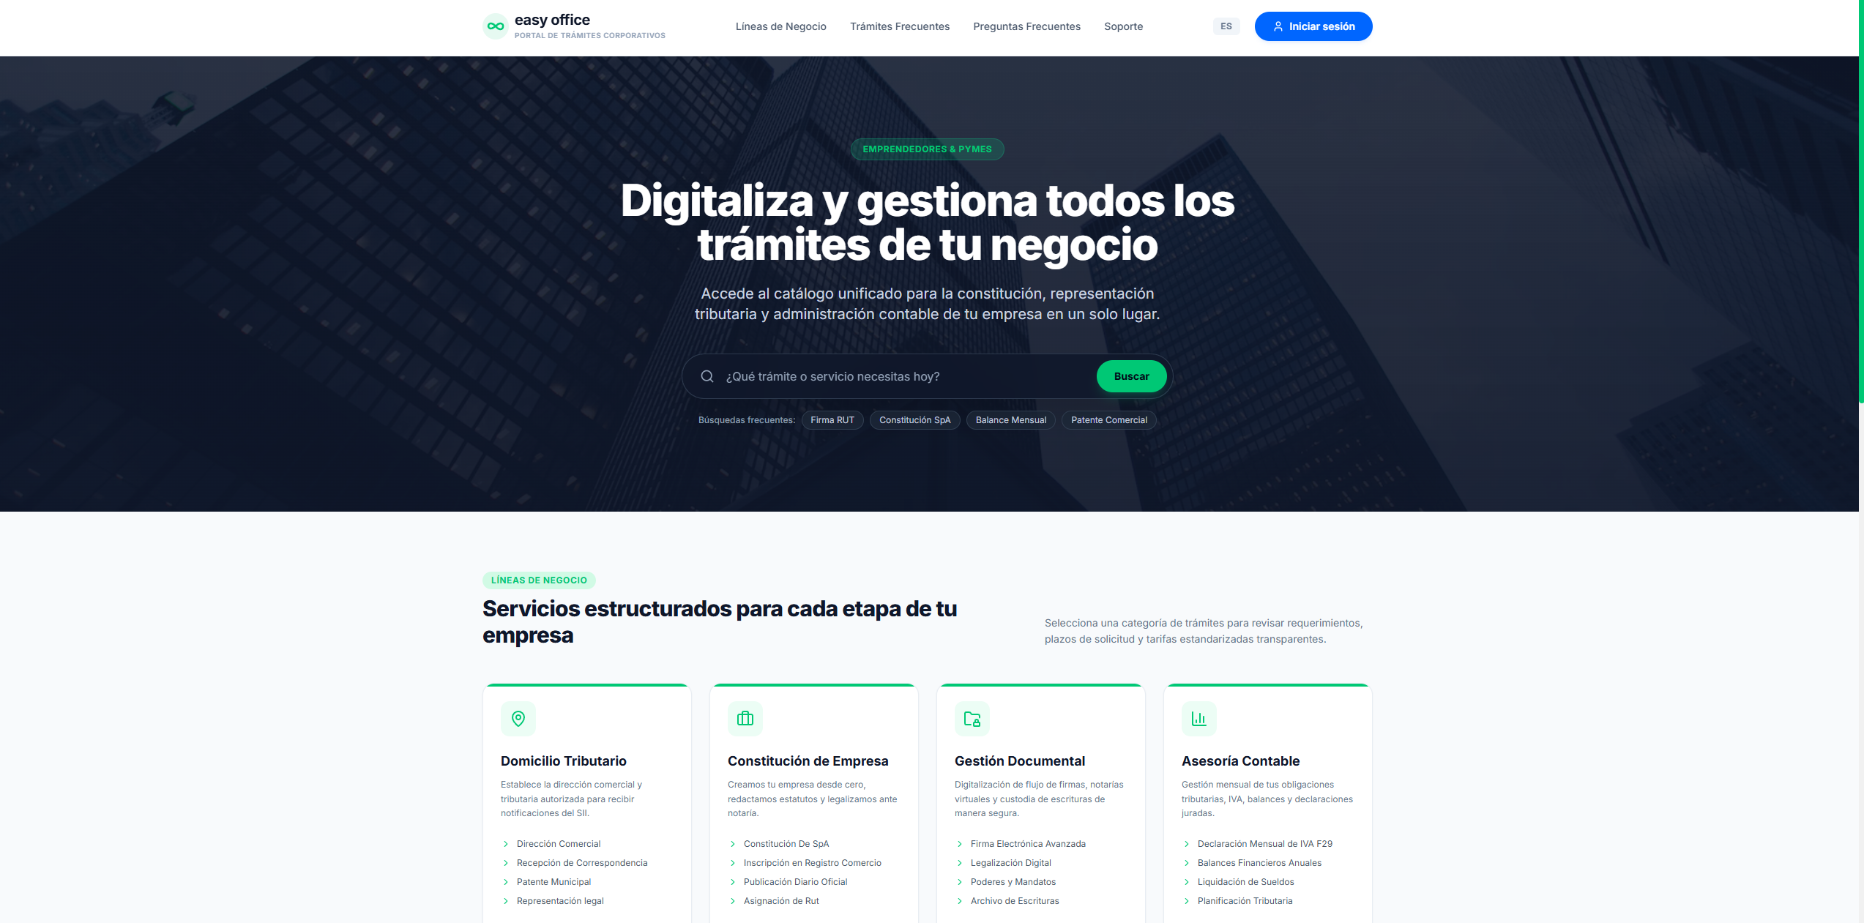



El portal ya está funcionando
EVIDENCIA · APLICACIÓN
Buscador de trámites
4 líneas de negocio
Funciona en teléfono
Notes:
Presenta: Carlos. Mostrar el portal, construido desde los mockups de Figma. Buscador con búsquedas frecuentes (CP-02 aprobado), cuatro líneas de negocio y diseño adaptable al teléfono (CP-09 aprobado). Si hay conexión, mostrarlo en vivo.

Slide 7
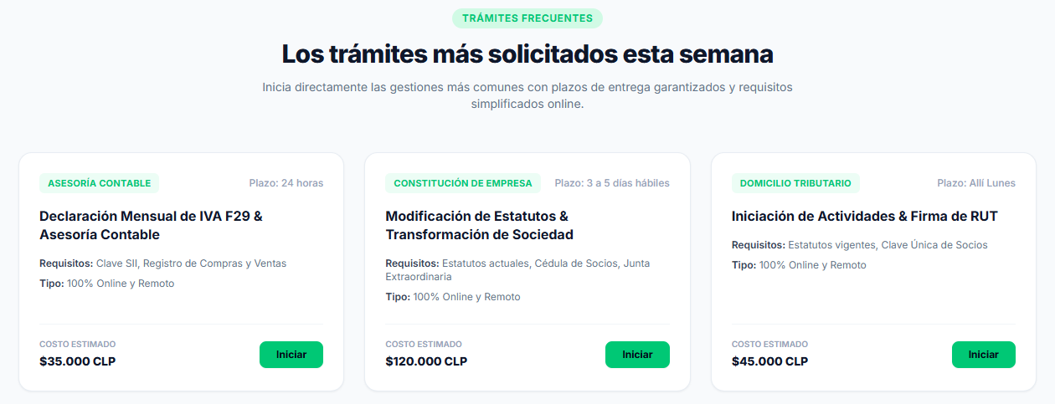
Cada trámite muestra requisitos, plazo y costo
EVIDENCIA · APLICACIÓN
Notes:
Presenta: Carlos. Estas tarjetas se cargan desde la base de datos, no están escritas en el código. El cliente ve requisitos, plazo y costo antes de iniciar el trámite.

Slide 8
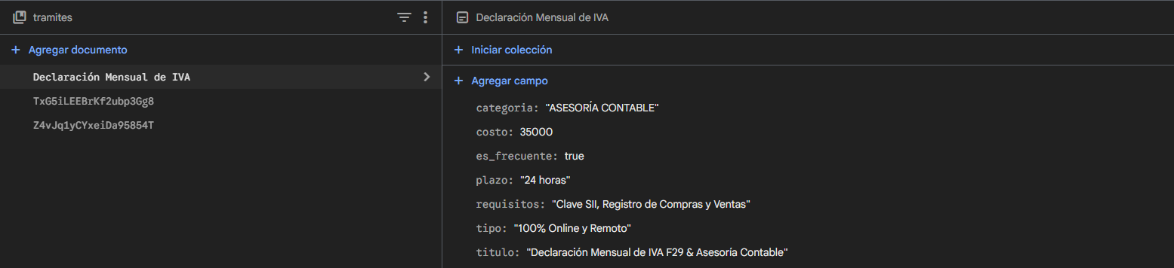
Los trámites viven en Cloud Firestore
EVIDENCIA · BASE DE DATOS
Agregar un trámite nuevo = crear un documento. Sin cambiar el código.
Notes:
Presenta: Carlos. Colección tramites en Firestore: título, categoría, costo, plazo, requisitos, tipo y es_frecuente, que decide qué aparece en trámites frecuentes. Modelo flexible porque cada trámite tiene requisitos distintos (RNF-04.2).

Slide 9


Cinco colecciones, diseñadas para crecer
MODELO DE DATOS
tramites
usuarios
solicitudes
pagos
documentos
Catálogo
Clientes y ejecutivos
Une cliente, trámite y ejecutivo
Abono 50 % o pago total
Archivos del cliente
Implementada
Diseñada
Diseñada
Diseñada
Diseñada
solicitudes guarda el historial de cada cambio de estado: quién, qué y cuándo.
Notes:
Presenta: Carlos. tramites está implementada; las otras cuatro se implementan en los sprints 3 y 4. El historial de solicitudes cumple el log de auditoría que pide el SRS (RNF-01.3).

Slide 10
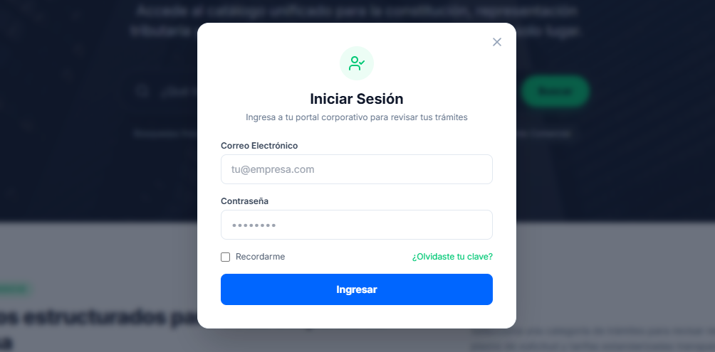



Inicio de sesión y datos protegidos
EVIDENCIA · SEGURIDAD
Firebase Authentication
Reglas de seguridad
Conexión HTTPS
Notes:
Presenta: Carlos. Login con Firebase Authentication y recuperación de clave por correo. Las reglas impiden leer solicitudes sin sesión (CP-06 aprobado). Todo por HTTPS. Relación con la Ley 21.719, vigente desde el 1 de diciembre de 2026.

Slide 11
Nueve casos de prueba ligados a los requisitos
PRUEBAS DE VALIDACIÓN
9
4
1
4
diseñados
aprobados
fallido y corregido
pendientes
DE LA PRUEBA A LA MEJORA
El CP-07 detectó una vulnerabilidad de inyección de código (XSS) y ya tiene corrección
Notes:
Presenta: Nicolás. Método: ISO/IEC/IEEE 29119 y OWASP Top 10. Aprobados: catálogo, buscador, reglas de seguridad y teléfono. Pendientes: inicio de sesión (CP-03 a CP-05) y CRM (CP-08). CP-07: un título con HTML se ejecutaba; se corrige usando textContent en vez de innerHTML.

Slide 12
De TRL 1 a TRL 4: el código ya funciona
MADUREZ TECNOLÓGICA
Logrado
En curso
Meta
TRL 6
TRL 5
TRL 4
TRL 3
TRL 2
TRL 1
Problema
SRS
Mockups
Código base
Pagos sandbox
MVP completo
Notes:
Presenta: Nicolás. TRL 1: solo el problema. TRL 2: SRS. TRL 3: mockups. Hoy TRL 4: código funcionando en laboratorio. TRL 5: pagos en sandbox. Meta TRL 6: un cliente simulado pide, paga y la solicitud llega al CRM.

Slide 13
Tres integrantes, un mismo producto
EQUIPO
Juan Carlos Castillo
Carlos Lienan
Nicolás Barraza
Arquitectura y documentación
Líder de proyecto y Scrum Master
Desarrollo y base de datos
Interés: Arquitectura de software
Interés: Datos e IA aplicada
Interés: Ciberseguridad y automatización
El portal y la base de datos se desarrollaron en conjunto. Cada aporte queda registrado en GitHub.
Notes:
Presenta: Nicolás. Presentar al equipo: Juan Carlos, arquitectura y documentación (interés: arquitectura de software); Carlos, líder y Scrum Master (interés: datos e IA aplicada); Nicolás, desarrollo y base de datos (interés: ciberseguridad y automatización). El portal y la base de datos se desarrollaron en conjunto y cada aporte queda en GitHub.

Slide 14
Hacia el MVP en TRL 6
PRÓXIMOS PASOS
1
2
3
4
Solicitud en 5 pasos
CRM con estados y roles
Pagos en sandbox
Demo a Easy Office
Notes:
Presenta: Nicolás. Quedan dos sprints y medio: solicitud con validación de RUT y carga de documentos, CRM con los estados del SRS, pagos en sandbox para TRL 5 y demostración completa para TRL 6. Dar paso a la diapositiva final de agradecimiento.

Slide 15
¡Muchas gracias!
¿Preguntas?
Juan Carlos Castillo · Carlos Lienan · Nicolás Barraza
Easy Office · Capstone APT122 · Duoc UC San Bernardo
Notes:
Presenta: Nicolás, que cierra la presentación. Agradecer a la comisión, al docente y a Easy Office, y abrir el espacio de preguntas.

